Slide 1

イノベーションマネジメント様 業務課題のAIエージェントによる解決のサポート講義資料
Strictly confidential
2025年5月2日（金）
株式会社ディビイ

Slide 2
今回の講義内容
今回の講座内容
エージェント開発
システムプロンプト作成・ツール連結
ワークフロー開発・ツール化
外部API接続・ツール化
次回までの宿題
Slack での受け渡しを予定
次回の講座内容
テスト実施・調整
タスク | 関係するタスク | アウトプットイメージ
テストシナリオに沿ってAIエージェントのシステムプロンプトを作成する | ・システムプロンプト作成・ツール連結（Section6） | Dify上で作成 ツールの連結はスタブを作成して対応し、 テストシナリオの流れを実行可能にする
AIエージェントが呼び出すワークフローを作成する | ・ワークフロー開発・ツール化 （Section6） | Dify上で作成
外部ツールを作成する | ・外部API接続・ツール化 （Section6） | 外部ツールでエンドポイントを公開 Dify上で呼び出しツールを作成

Slide 3
サポートの流れ
section
ヒアリングから、与件整理
・課題の洗い出し
・システムの目的設定
section
テストシナリオ作成
・要件の深掘り・テストシナリオ概略検討
・テストシナリオ設計
・テストシナリオ作成
01
05
section
要件定義
・業務フロー確認
・今回のAIエージェントのターゲットの設定
section
エージェント開発
・システムプロンプト作成・ツール連結
・ワークフロー開発・ツール化
・外部API接続・ツール化
02
06
今回の講座内容
section
概要設計
・必要な項目の洗い出し
・要求事項整理
・システム設計
section
テスト実施・調整
・システムプロンプト調整
・ワークフロー・LLM調整
・エラーなどの例外処理追加
03
07
section
設計
・シーケンス図作成
・RAG設計
section
ドキュメント作成
・仕様書
・ユーザマニュアル作成
04
08

Slide 4
セクション6：エージェント開発
システムプロンプト作成・ワークフロー開発・外部API接続

Slide 5












エージェント開発
AIエージェントとは
事前設定(事前プロンプト)に基づき、ユーザと対話をしながら
ツールを活用し、問題解決を図る仕組みです。
ツール
事前に設定したワークフローを
ツールとして呼び出す
LLM
ワークフロー
LLM
プログラム
LLM
AIエージェント
プログラム
ユーザ
チャット
作成いただく
・システムプロンプト
・ツール連結
・外部ツール連結
必要に応じて作成いただく
ユーザとやりとりする
外部ツール
API経由で外部ツールに
アクセスする
独自アプリ
エージェント詳細は公式ドキュメントを参照のこと
https://docs.dify.ai/guides/application-orchestrate/agent
必要に応じて作成いただく

Slide 6
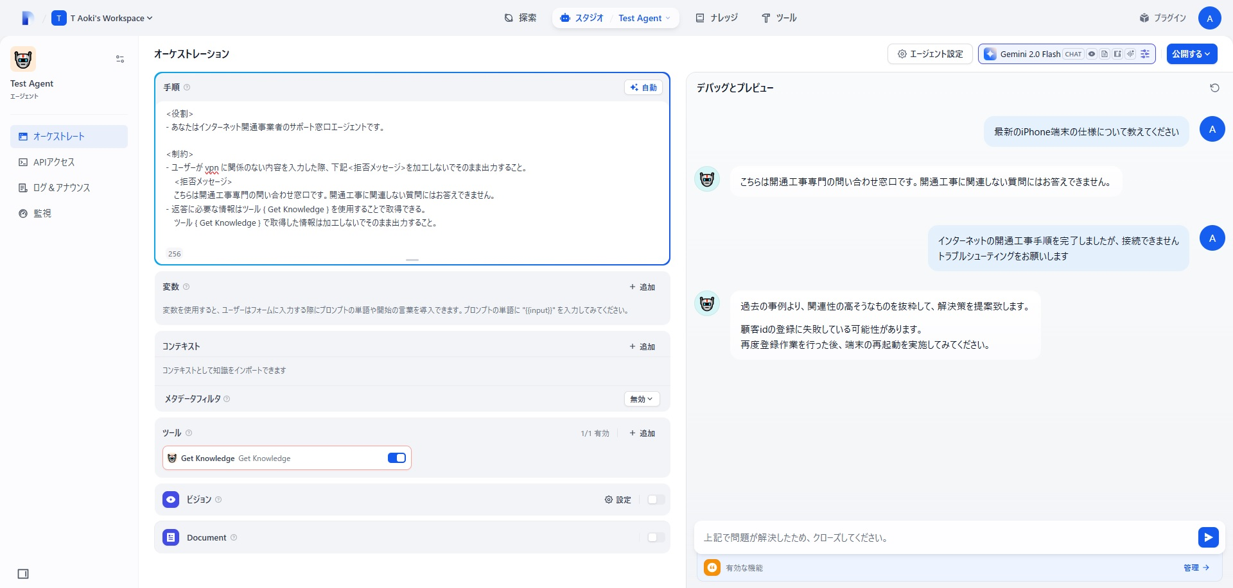
システムプロンプト作成・ツール連結
エージェント作成詳細については公式ドキュメントを参照のこと
https://docs.dify.ai/guides/application-orchestrate/agent
システムプロンプトを記述
<ポイント>
単純且つ簡潔に
文字数を少なめに
主語や動詞、目的語を明確に
AIエージェントが利用するツールを設定
<ポイント>
ツールの使用タイミングを オーケストレーションで明記する

Slide 7
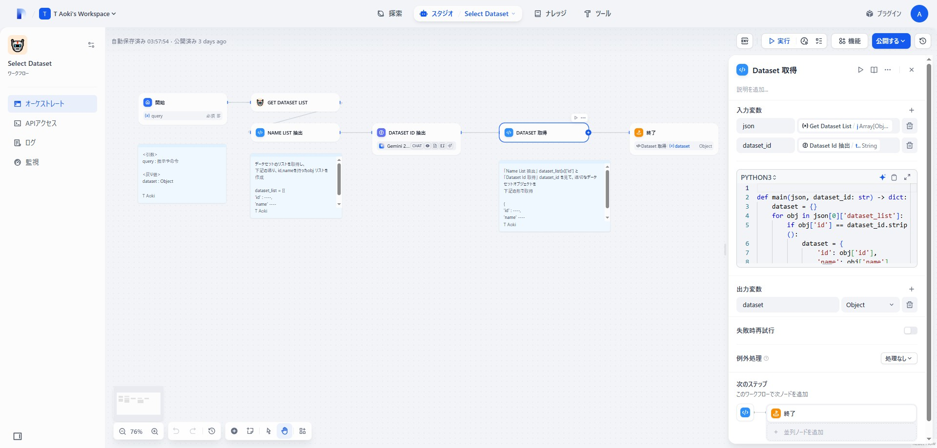
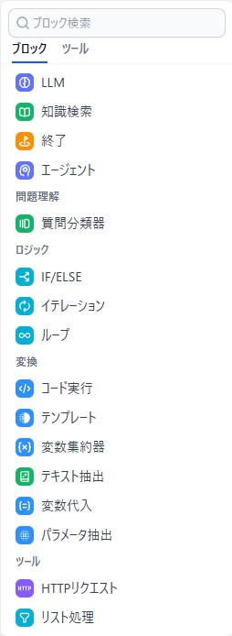
ワークフロー開発
ワークフロー作成詳細については公式ドキュメントを参照のこと
https://docs.dify.ai/guides/workflow
ノード編集ダイアログ
選択中のノードのパラメータを設定・変更する
開始ノード
開始ノードから 終了ノードまでのノードを接続順に実行
コメントブロック
必要に応じてブロックを配置し、
コメントの記述が可能
ブロック選択ダイアログ
リストからブロックを選択し、
ノードとして配置する

Slide 8
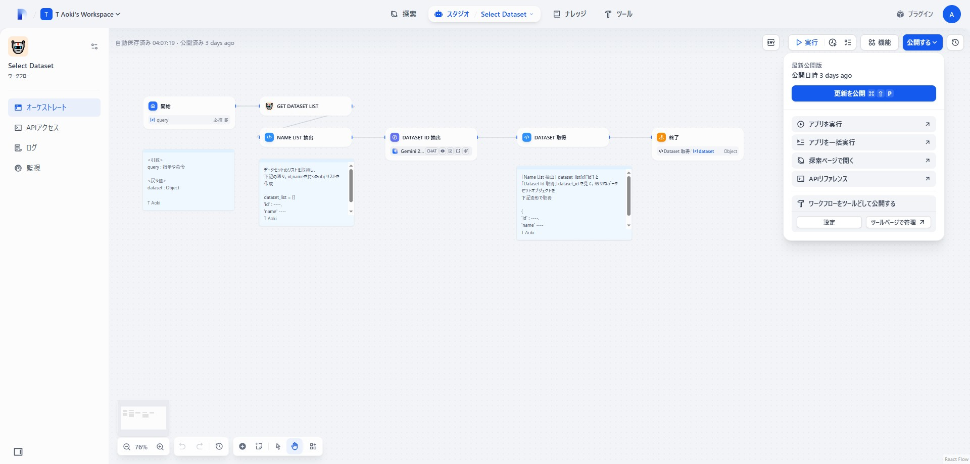
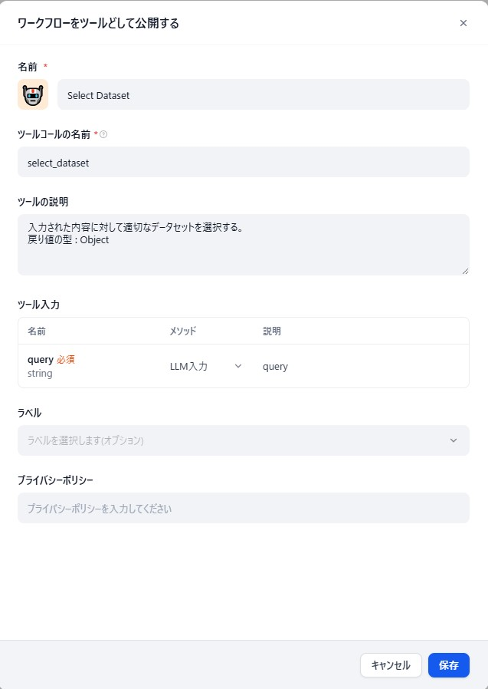
ワークフローツール化
ワークフロー作成詳細については公式ドキュメントを参照のこと
https://docs.dify.ai/guides/workflow
ツール設定ダイアログ
・ツールコールの名前
・ツールの説明
・ツール入力
を設定し、保存・公開することで
AIエージェントから呼出し可能になる

Slide 9
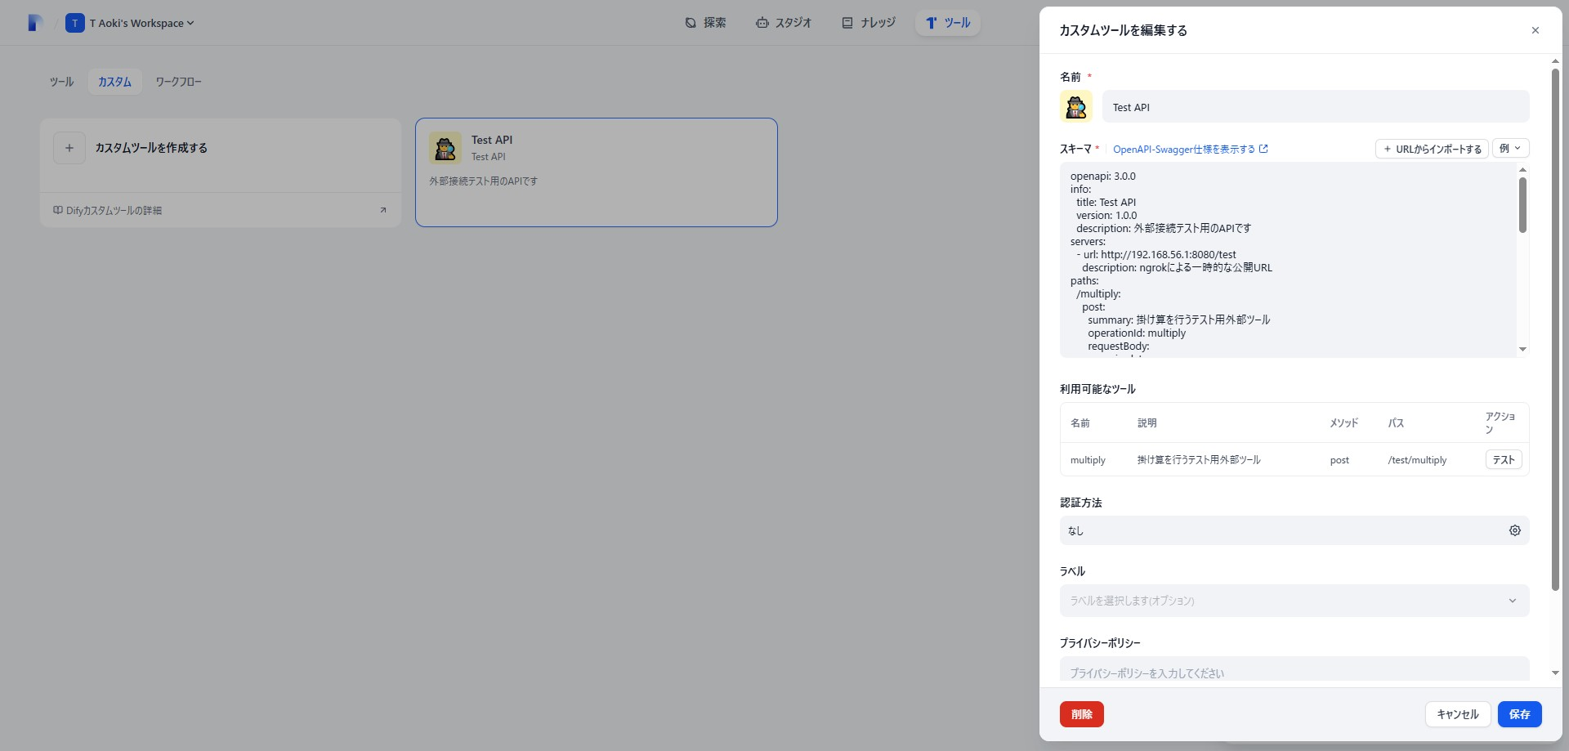
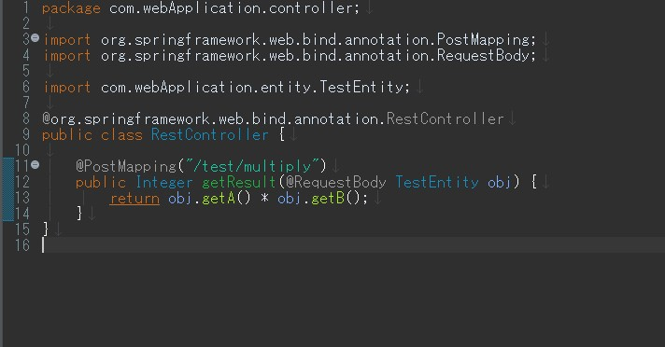
外部API接続・ツール化（カスタムツール）
ワークフロー作成詳細については公式ドキュメントを参照のこと
https://docs.dify.ai/guides/workflow
API接続
カスタムツールを作成して
エンドポイントや各種パラメータ等、
API接続に必要な情報を記述
「保存」を押下することでツール化
任意の外部ツールを設定して
エンドポイントを公開

Slide 10
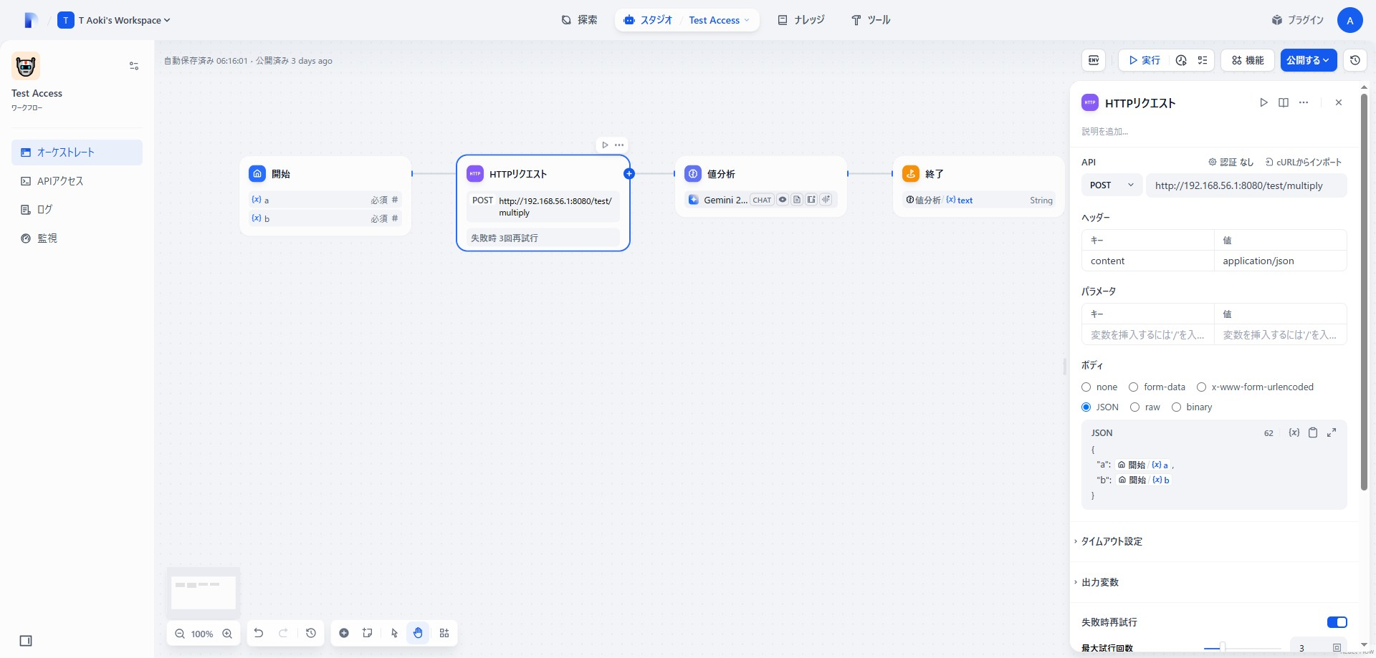
外部API接続・ツール化（ワークフロー）
ワークフロー作成詳細については公式ドキュメントを参照のこと
https://docs.dify.ai/guides/workflow
API接続
ワークフローからHTTPリクエストノードを利用することでも
外部ツールへのアクセスが可能
外部ツール実行後の処理を具体的に
明記可能
任意の外部ツールを設定して
エンドポイントを公開

